Slide 1
Mathematik Q2 Abels

Slide 2
Punkte im Koordinatensystem: Abstand zweier Punkte im Raum
Vektor: Spaltenvektor, Veschiebungsvektor, Ortsvektor, Betrag
Addition und Subtraktion von Vektoren: Addition, Nullvektor, Gegenvektor, Subtraktion, Kommutativgesetz, Assoziativgesetz
Skalar-Multiplikation von Vektoren: Skalare Multiplikation, Distributivgesetz, Assoziativgesetz
Linearkombination von Vektoren
Kollineare und Komplanare Vektoren
Skalarprodukt: Kosinusform, Koordinatenform
Winkel und Flächen: Betrag, Kosinus, Orthogonalität, Kreuzprodukt / Vektorprodukt

Slide 3
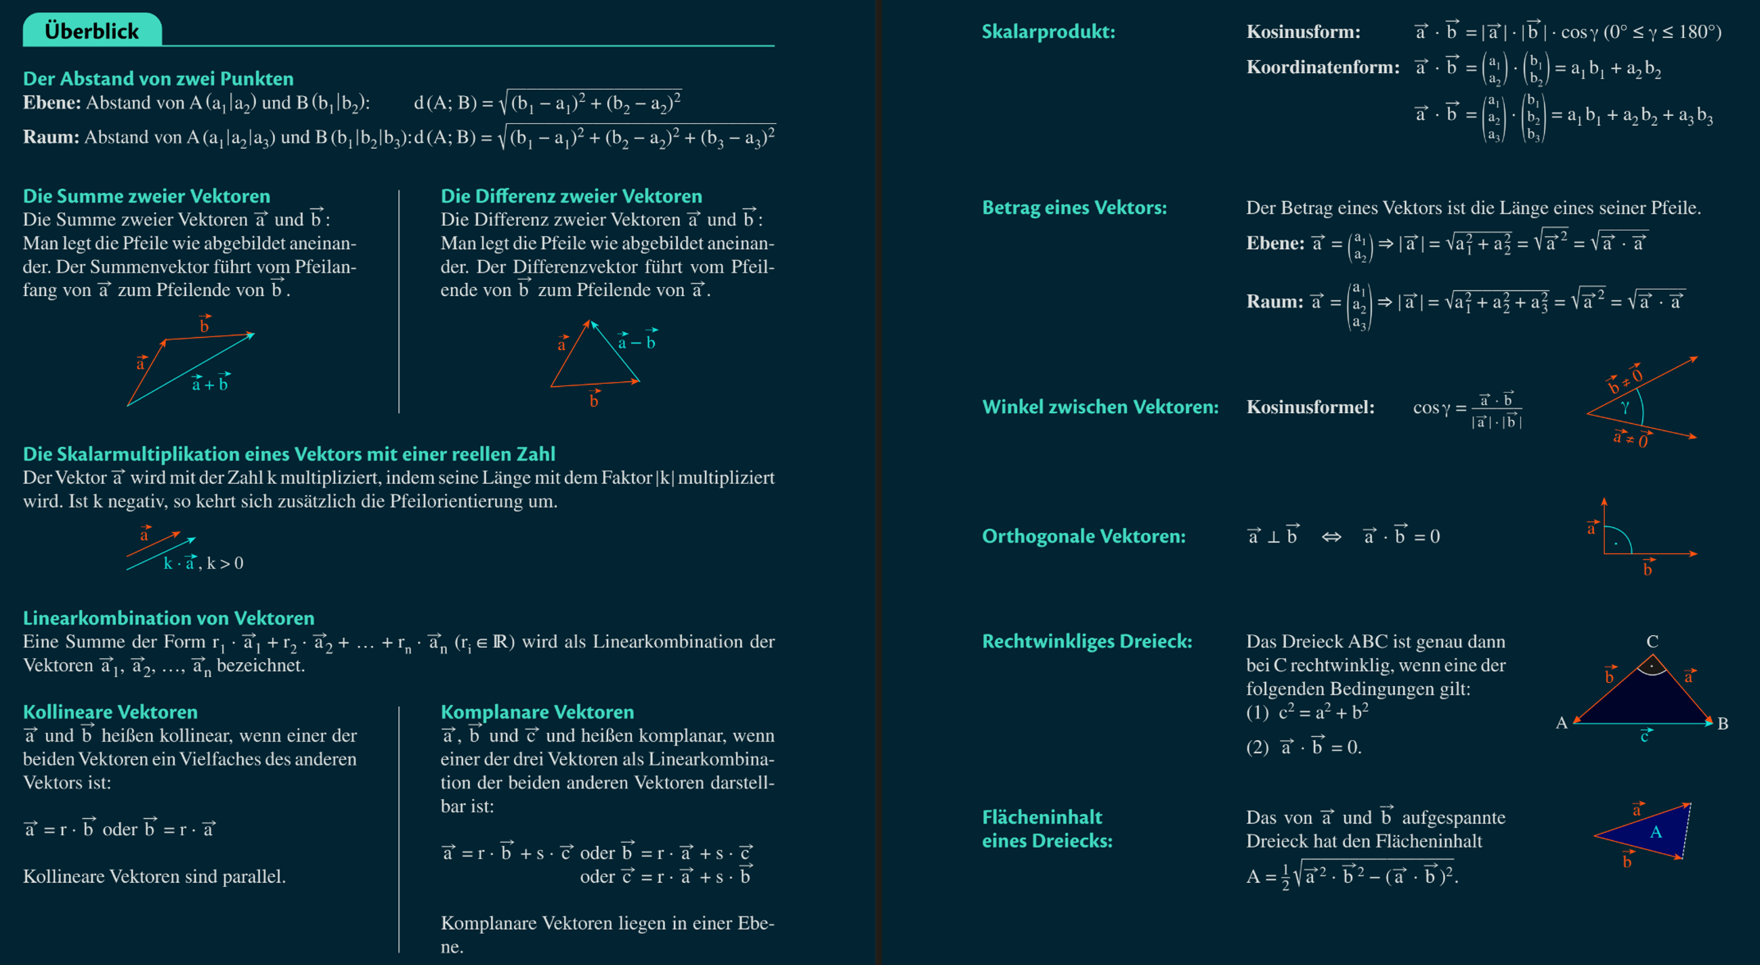

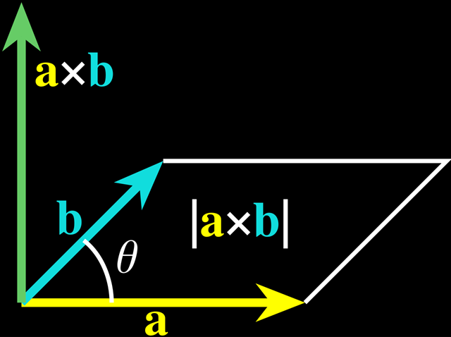
Cheatsheet

Slide 4
Gemischte Übungen

Slide 7
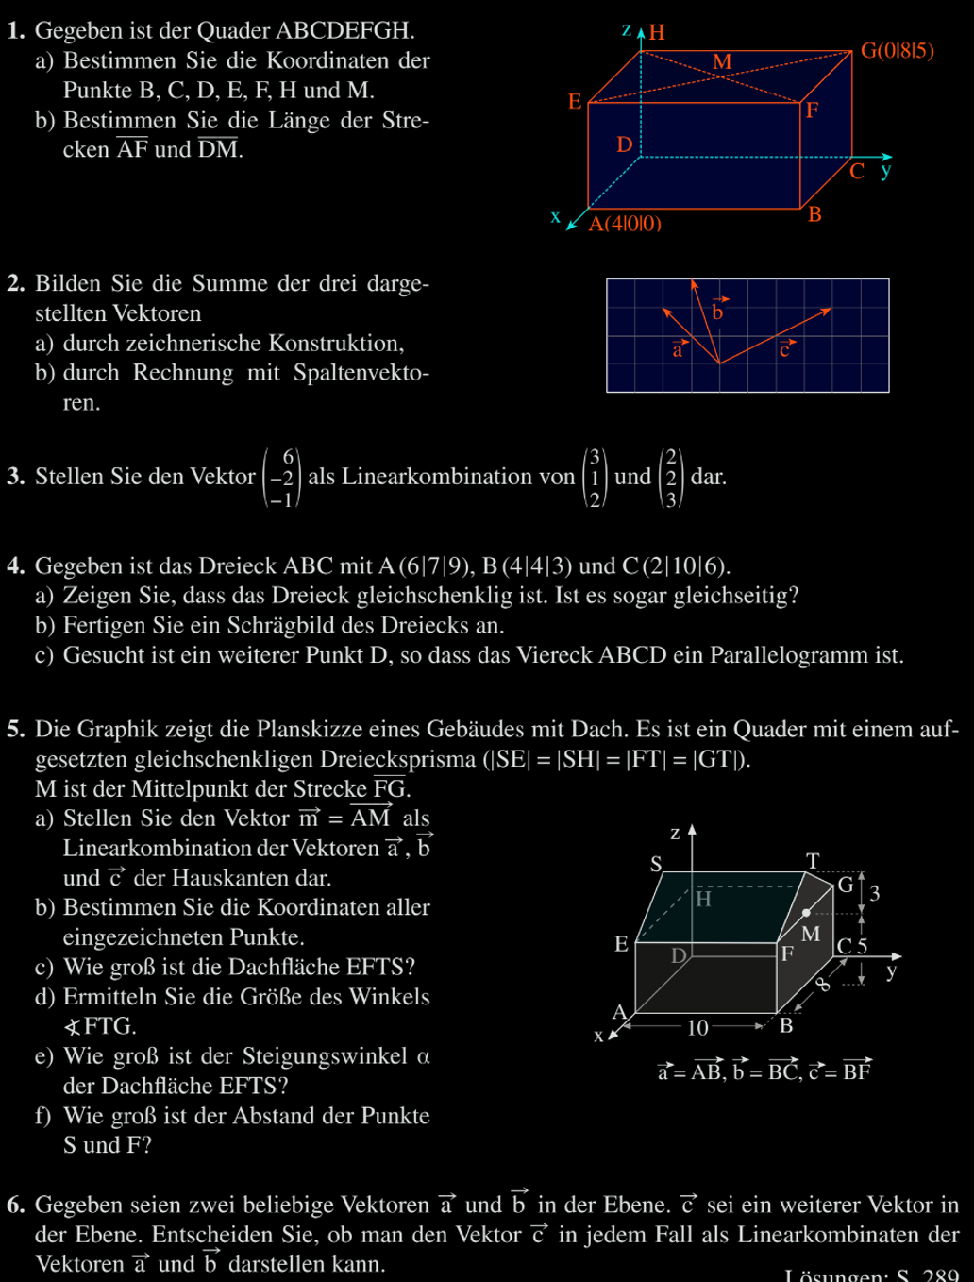
Big88 – Test

Slide 8
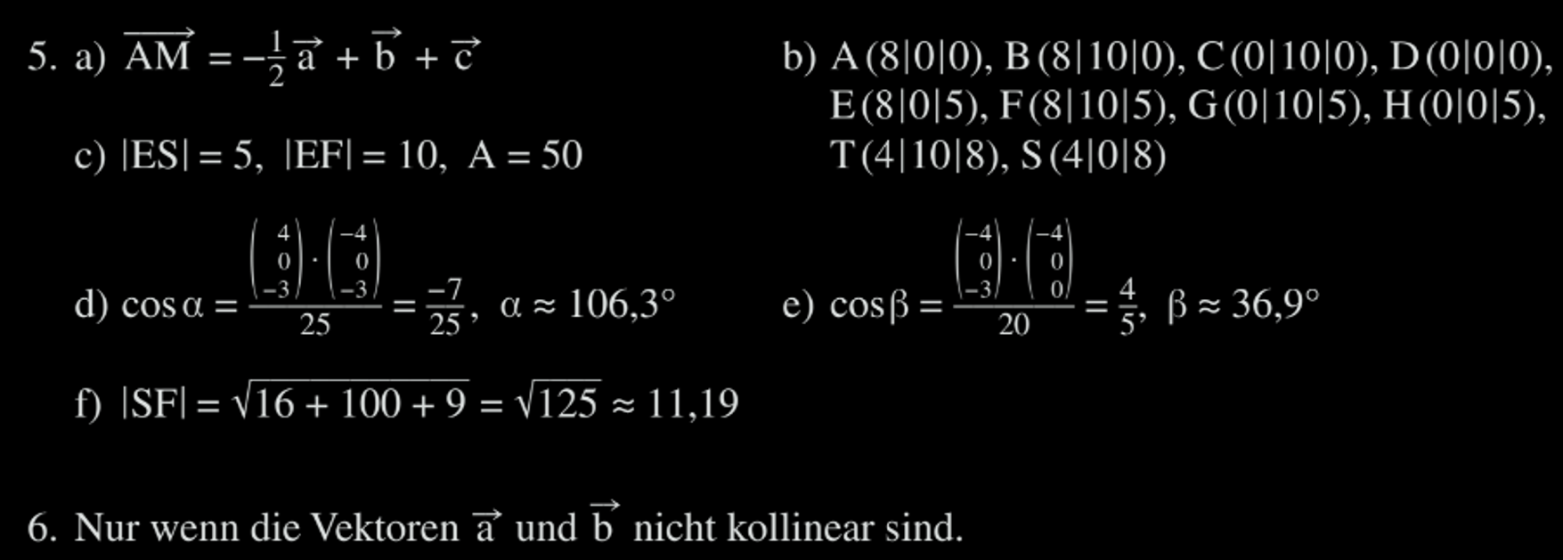
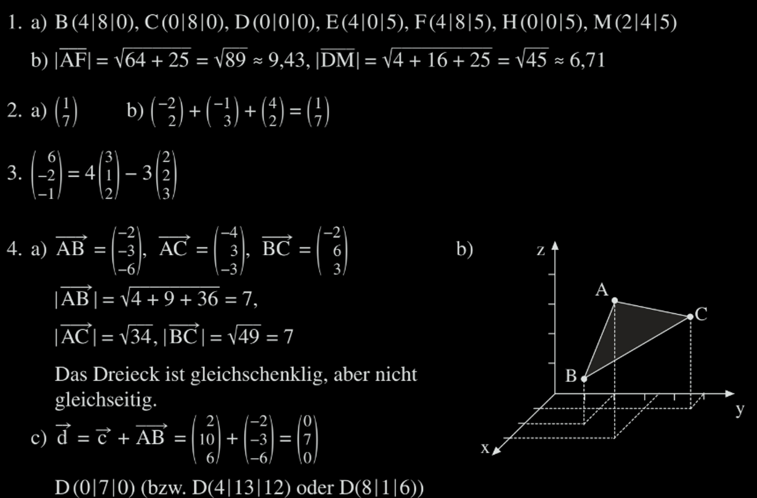
Big88 – Lösungen

